Slide 1
Спирты
Открытый урок
9 класс

Slide 2
Станции маршрута
Углеводороды
(повторение)
2. СтройСпирт
(строение веществ)
3. Номенклатура
(названия веществ)
4. Заводская
(лабораторные опыты)
5. Музей «Алканол»
(получение, применение, воздействие веществ на организм)
6. Конечная - «Лицей»
(итоги, домашнее задание)

Slide 3
Станция «Углеводороды»

Slide 4
Установить соответствие формула – название вещества
Формула | Названия
 | ЭТАН | ПРОПЕН | МЕТАН | ЭТЕН | БУТЕН | ПРОПАН
CH₄ | А | М | И | Б | Е | Ы
C₂H₆ | С | О | Р | В | Г | Д
C₃H₈ | Л | И | С | О | Ю | Ы
C₂H₄ | Т | Г | Л | Р | Я | А
C₃H₆ | Е | П | П | Ы | Р | Т
C₄H₈ | Д | Н | М | О | Т | К

Slide 5
Установить соответствие формула – название вещества
Формула | Названия
 | ЭТАН | ПРОПЕН | МЕТАН | ЭТЕН | БУТЕН | ПРОПАН
CH₄ | А | М | И | Б | Е | Ы
C₂H₆ | С | О | Р | В | Г | Д
C₃H₈ | Л | И | С | О | Ю | Ы
C₂H₄ | Т | Г | Л | Р | Я | А
C₃H₆ | Е | П | П | Ы | Р | Т
C₄H₈ | Д | Н | М | О | Т | К
ОТВЕТ | С | П | И | Р | Т | Ы

Slide 6
Тема , цель, задачи урока
Тема. Понятие о предельных одноатомных спиртах. Глицерин
Цель. Познакомиться с особенностями класса органических соединений «Спирты» на примере предельных одноатомных спиртов и глицерина,
с практическим применением и воздействием спиртов на организм человека

Slide 7
Станция «СтройСпирт»

Slide 8
Строение спиртов
Написать сокращенные структурные формулы спиртов, соответственно углеводородам:
1) метану
2) этану
3) пропану, заменив один атом водорода у одного атома углерода в УВ на группу –OH
4) этану
5) пропану , заменив на группу –OH один атом водорода около каждого атома углерода

Slide 9
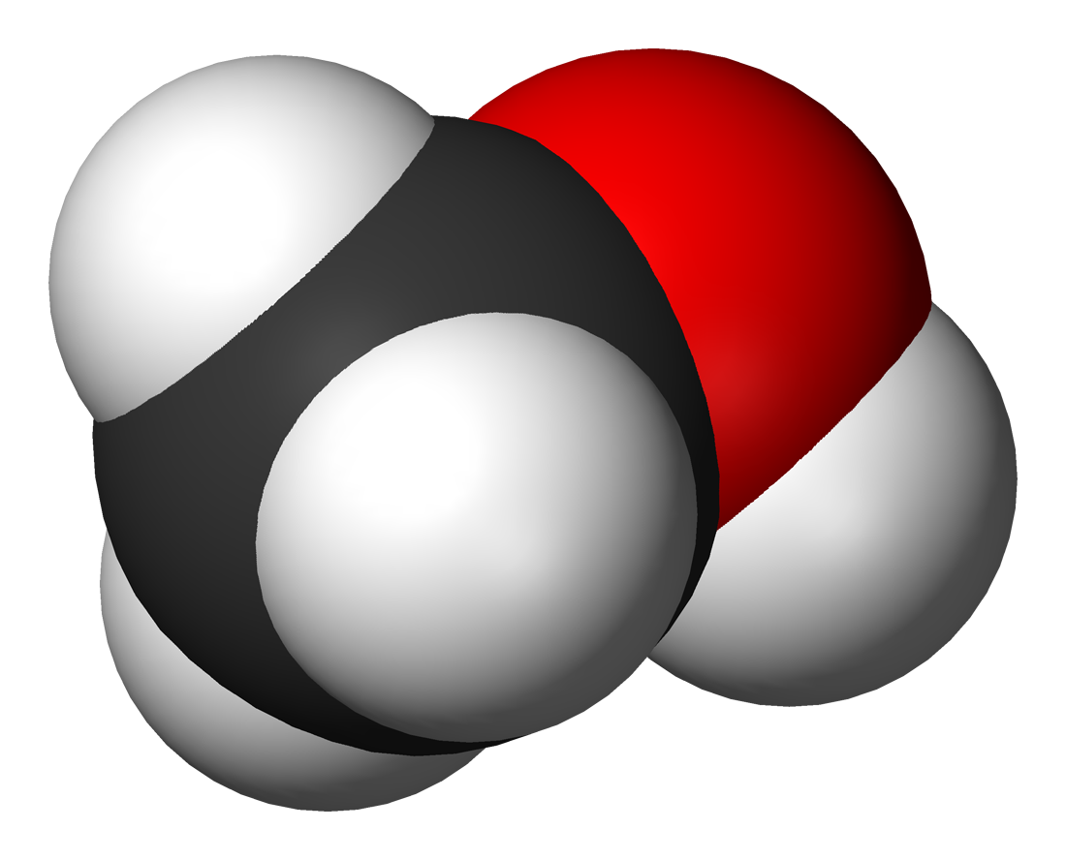
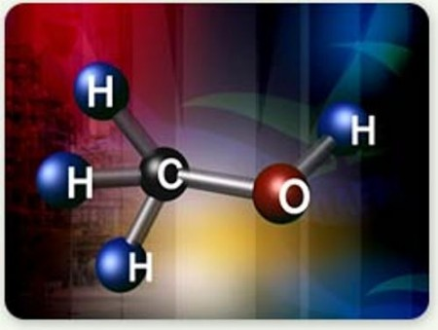
Строение спиртов
Масштабная и шаростержневая модели молекулы метанола
CH₃-OH

Slide 10
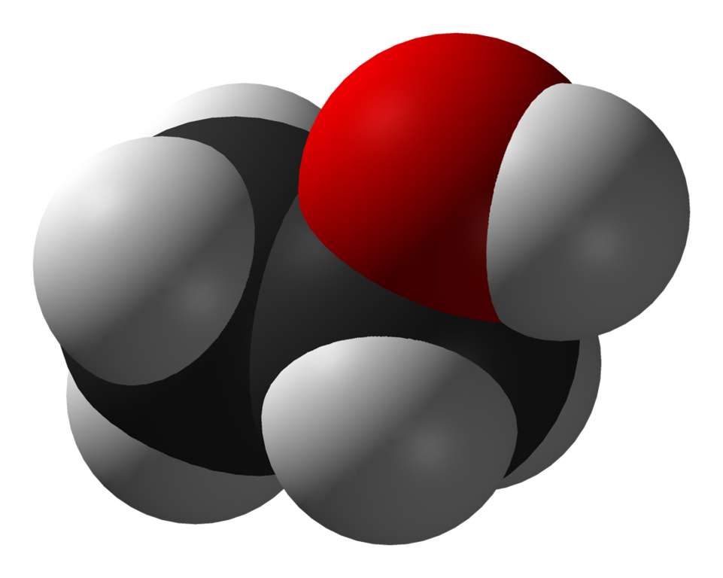
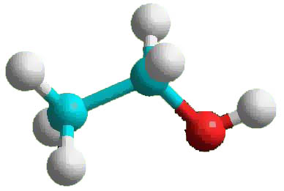
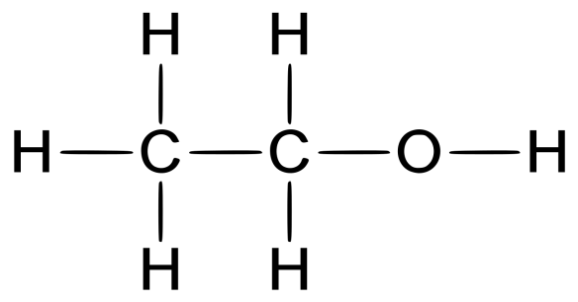
Строение спиртов
                Модели молекулы этанола
                Масштабная Шаростержневая

Slide 11
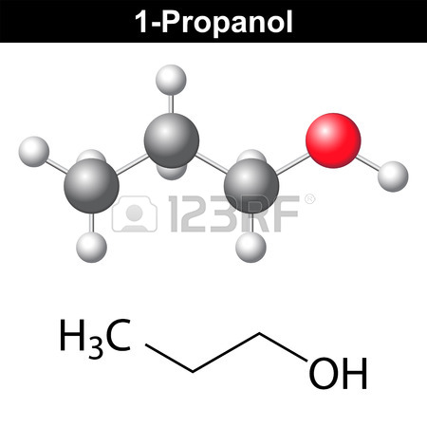
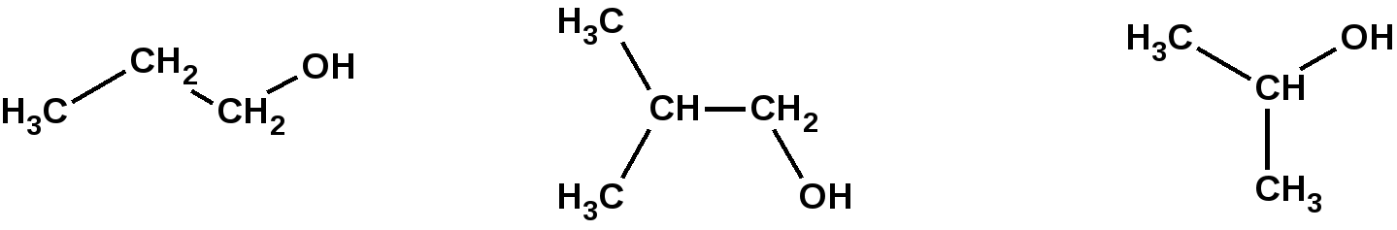
Строение спиртов
Структурная
Формула Шаростержневая модель
пропанола

Slide 12
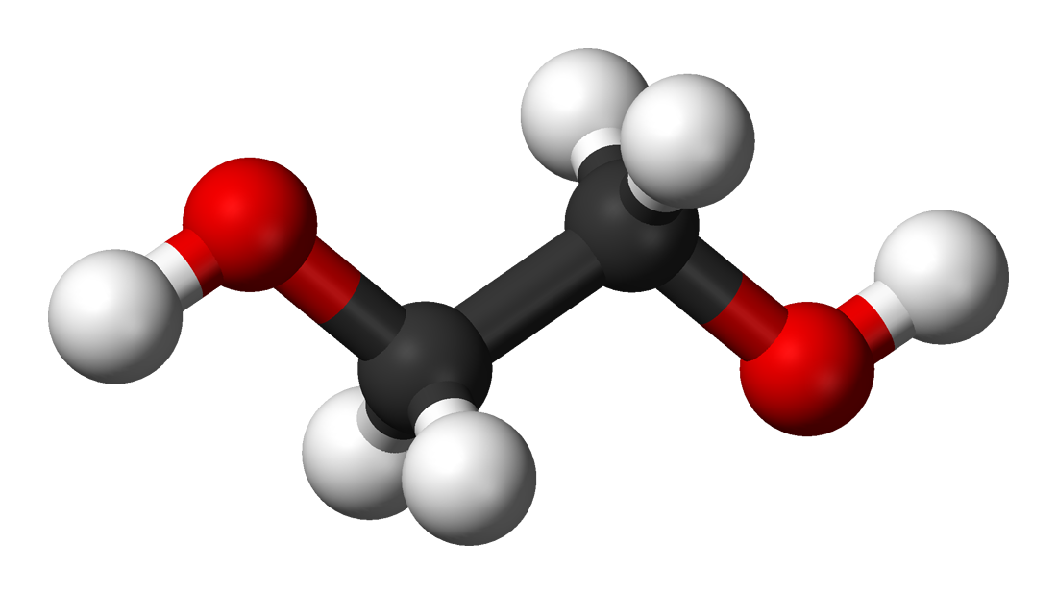
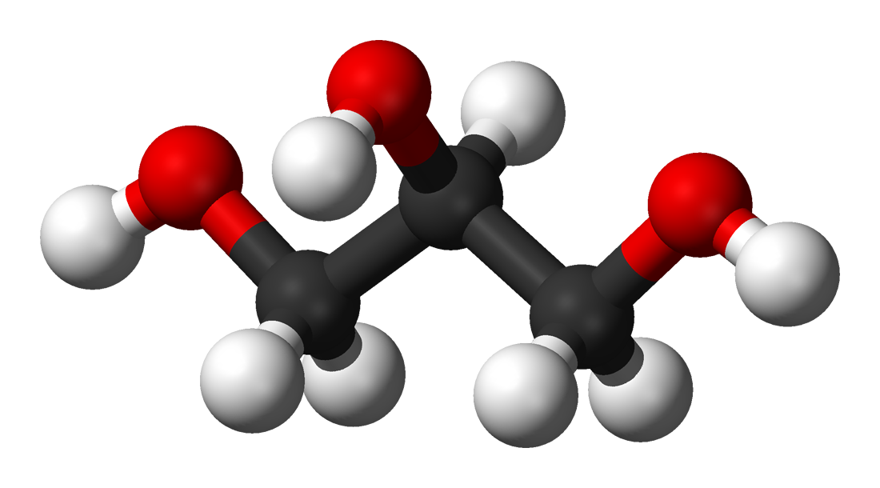
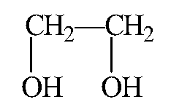
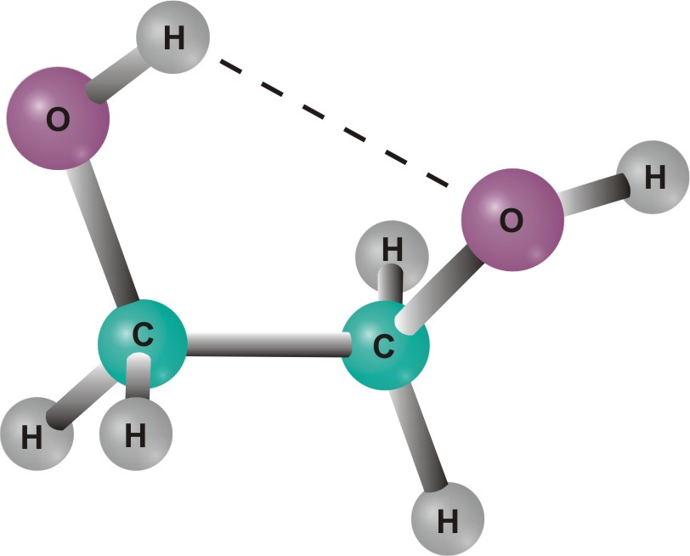

Строение спиртов
Шаростержневые модели этиленгликоля
глицерина

Slide 13
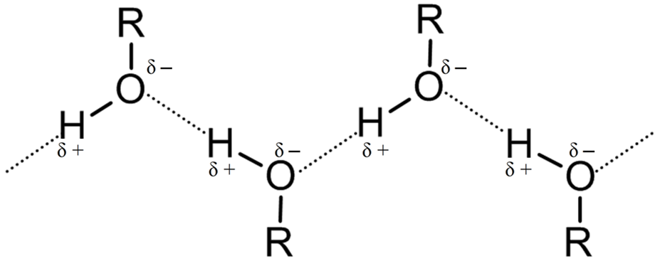
Строение спиртов
Водородная связь в спиртах

Slide 14
Класс спиртов
Спирты – это органические вещества, молекулы которых содержат одну или несколько гидроксильных групп
(групп -ОН).
Предельные одноатомные спирты – это производные предельных углеводородов, содержащие одну гидроксильную группу –ОН

Slide 15
Классификация по числу -ОН групп
Спирты
↙ ↘
Одноатомные Многоатомные
( одна ОН группа) (две и более ОН групп)
R-OH R-(OH)_{n}

Slide 16
Станция «Номенклатура»

Slide 17
Номенклатура
Общая формула предельных одноатомных спиртов
CnH2n+1OH
Алгоритм составления названий спиртов
Углеводород + ол
метан + ол = метанол
или
Углеводородный радикал + овый спирт
метиловый спирт

Slide 18
Номенклатура
Алгоритм составления названий многоатомных спиртов.
Углеводород + число–ОН групп ( числовыми приставками ди – два, три – три, тетра – четыре)+ цифрами указывается местоположение –ОН групп,
СН₂ОН-СН₂ОН этандиол-1,2 (этиленгликоль)
СН₂ОН-СНОН-СН₂ОН пропантриол-1,2,3 или глицерин

Slide 19
Станция «Заводская»

Slide 20
Гомологический ряд предельных одноатомных спиртов
Общая формула предельных одноатомных спиртов CnH2n+1OH
CH₃OH | Метан… | (метил… спирт)
C₂H₅OH | Этан… | (этил… спирт)
C₃H₇OH | Пропан... | (пропил… спирт)
C₄H₉OH | Бутан… | (бутил… спирт)
C₅H₁₁OH | Пентан... | (пентил… спирт)

Slide 21
Гомологический ряд предельных одноатомных спиртов
Общая формула предельных одноатомных спиртов CnH2n+1OH
CH₃OH | Метанол | (метиловый спирт)
C₂H₅OH | Этанол | (этиловый спирт)
C₃H₇OH | Пропанол | (пропиловый спирт)
C₄H₉OH | Бутанол | (бутиловый спирт)
C₅H₁₁OH | Пентанол | (пентиловый спирт)

Slide 22
Физические свойства спиртов
CH₃OH – C₁₁H₂₃OH — бесцветные жидкости, с характерным алкогольным запахом.
C₁₂H₂₅OH ... C_{n}H_{2n+1}OH — твердые вещества, запаха не имеют
Метанол, этанол и пропанол неограниченно растворяются в воде, с увеличением числа атомов углерода растворимость алканолов уменьшается. Высшие спирты не растворяются в воде.
CH₃OH (метанол) — очень ядовит!

Slide 23
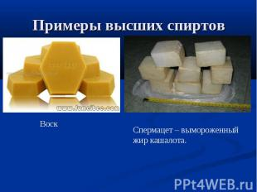
Физические свойства спиртов

Slide 24
Химические свойства спиртов. Лабораторные опыты
Исследование химических свойств этанола:
1) горение
С₂Н₅–ОН +3О₂ →2СО₂ +3Н₂О
2) взаимодействие с оксидом меди (II)
t
С₂Н₅ОН + CuO → CH₃COH + Cu + Н₂О
(качественная реакция на предельные одноатомные спирты)

Slide 25
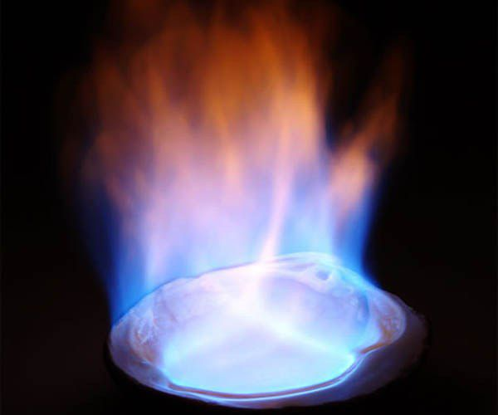
Химические свойства спиртов
Горение этанола
С₂Н₅–ОН +3О₂ →2СО₂ +3Н₂О

Slide 26
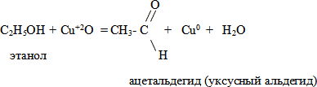
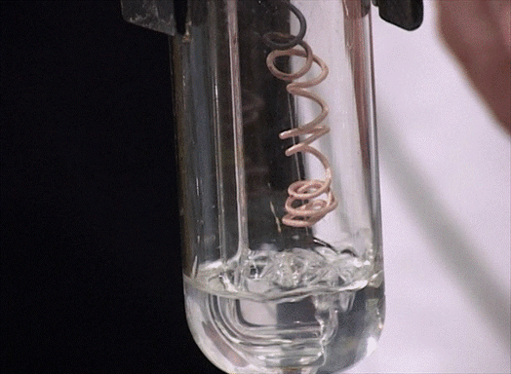
Химические свойства спиртов
Реакция окисления этанола оксидом меди (II)
Качественная реакция на одноатомные спирты

Slide 27
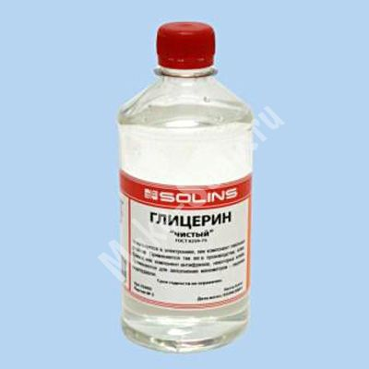
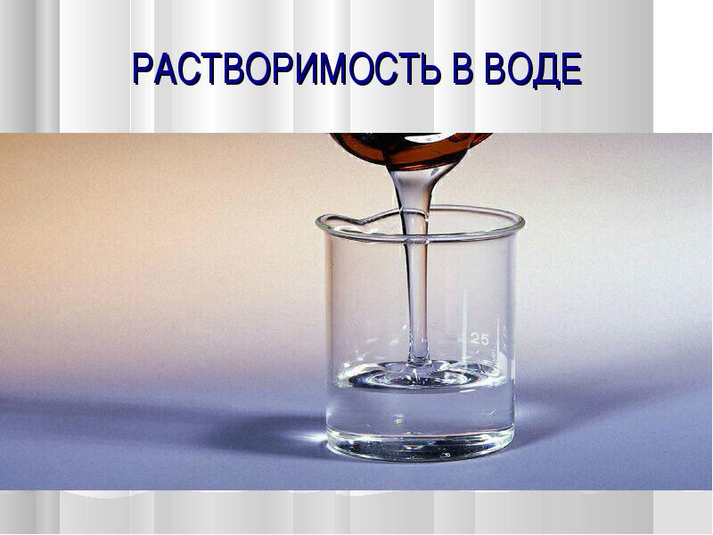
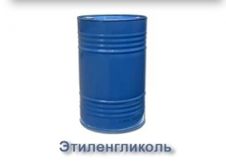
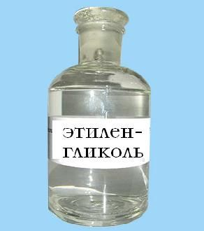
Многоатомные спирты

Slide 28
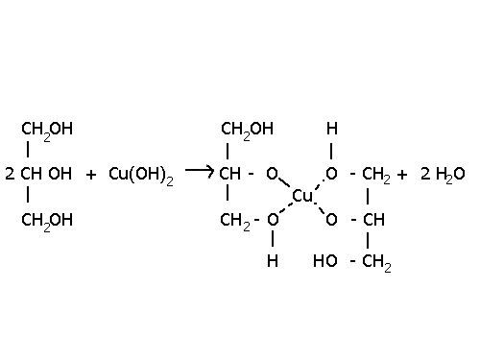
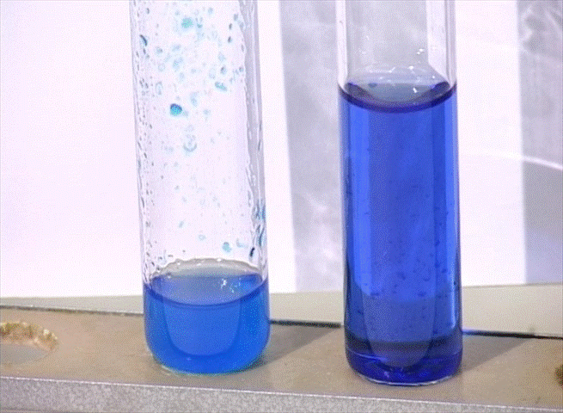
Химические свойства спиртов
Лабораторный опыт № 15
Образуется глицерат
меди (II)
(ярко-синий раствор)
Качественная реакция на
многоатомные спирты

Slide 29
Музей «Алканол»

Slide 30
Пропуск в музей
1. Функциональная группа спиртов:
а) –ОН б) –СОН в) –СООН
2. В результате горения этанола в кислороде образуется
а) С и Н₂О б) СО и Н₂О
в)СО₂ и Н₂О г) С₂Н₂ и Н₂О
3. Предельные спирты газообразные вещества с общей формулой R-OH
а) правильно б) неправильно
4. Количество вещества в 3,2 г метанола
а) 1 моль б) 10 моль в) 0,1 моль

Slide 31
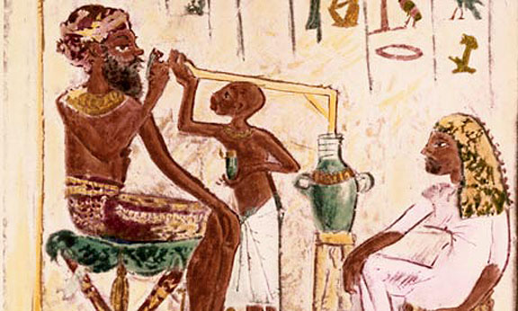
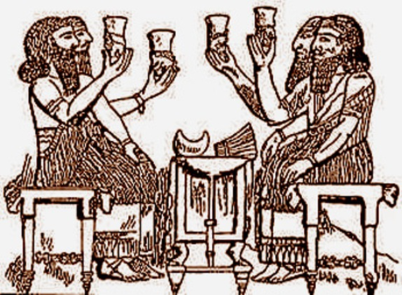
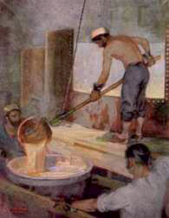
Историческая справка. Открытие спиртов
Не менее чем за 8000 лет до нашей эры люди были знакомы с действием алкоголя
Впервые спирт из вина
получили в VI—VII веках арабские
химики

Slide 32
Историческая справка. Открытие спиртов
Метанол –1834 г. , Ж.Б. Дюма и Э. Пелиго (обнаружение),1857 г., М. Бертло (синтез).
Этанол - не менее чем за 8000 лет до нашей эры люди были знакомы с действием алкоголя.
Этиленгликоль - 1856 г., А. Вюрц (синтез).
Глицерин - 1783 г., Карл Шееле (обнаружение), 1873 г. Шарль Фридель (синтез).
Каучук –1910 г., С.В. Лебедев (получение),1932 г. - налажено производство по его методу :
этиловый спирт→бутадиен→синтетический каучук

Slide 33
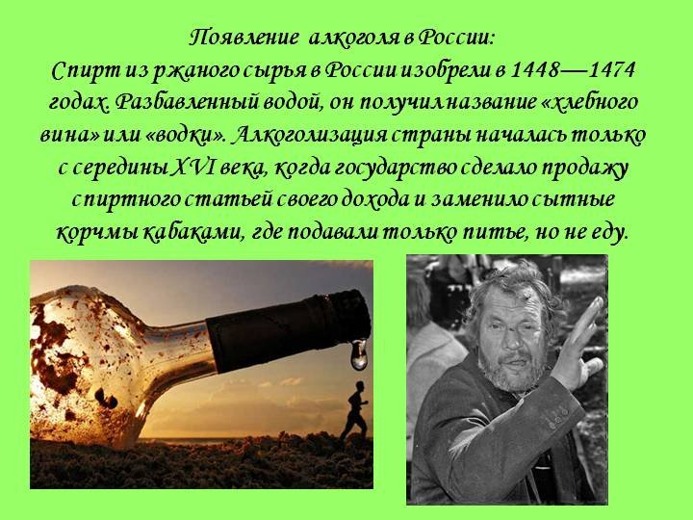
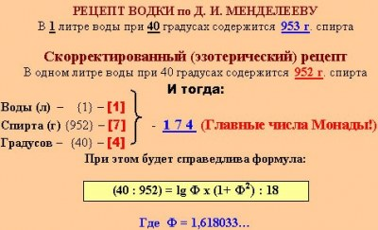
Историческая справка. Получение спиртов в России
В Россию спирт впервые попал в 1386 году

Slide 34
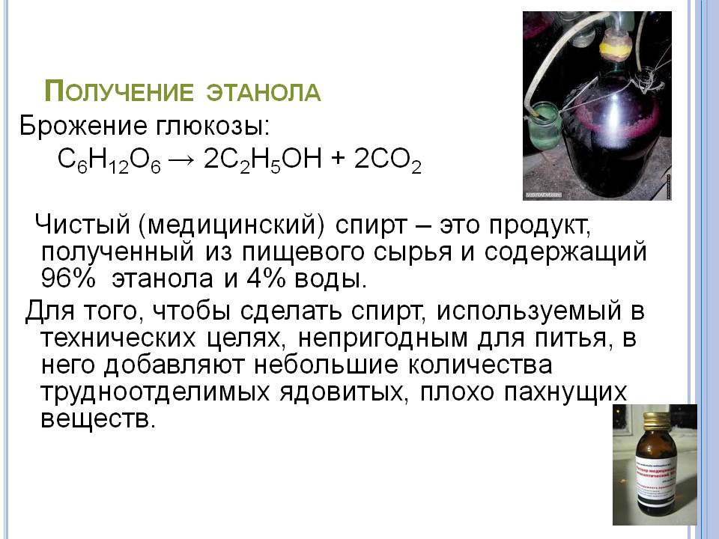
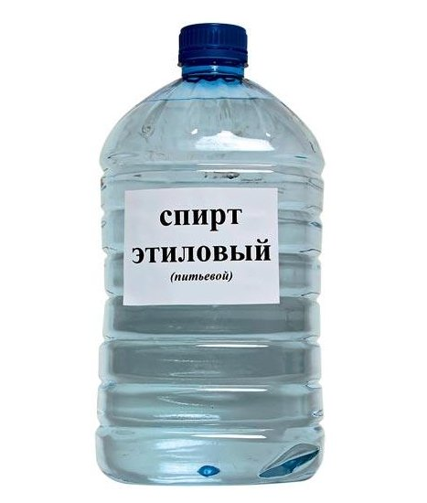
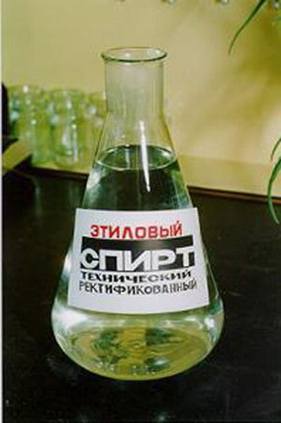
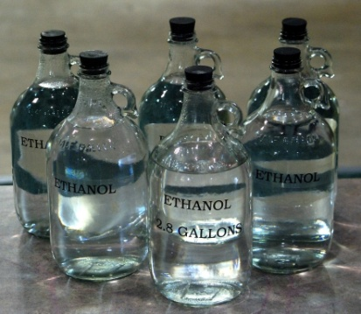
Получение спиртов

Slide 35
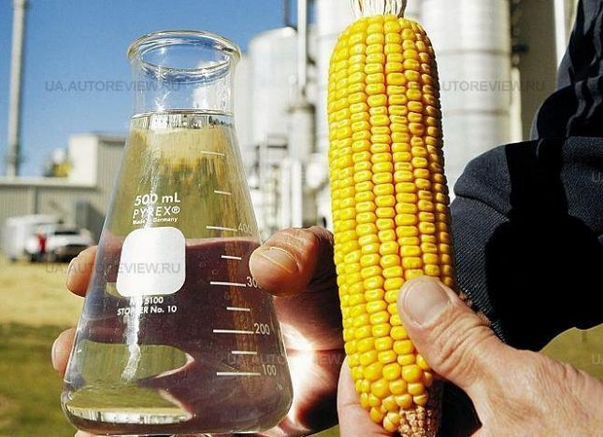
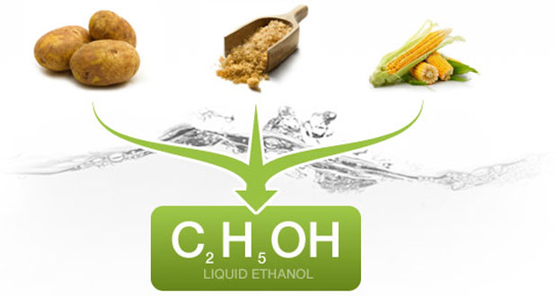
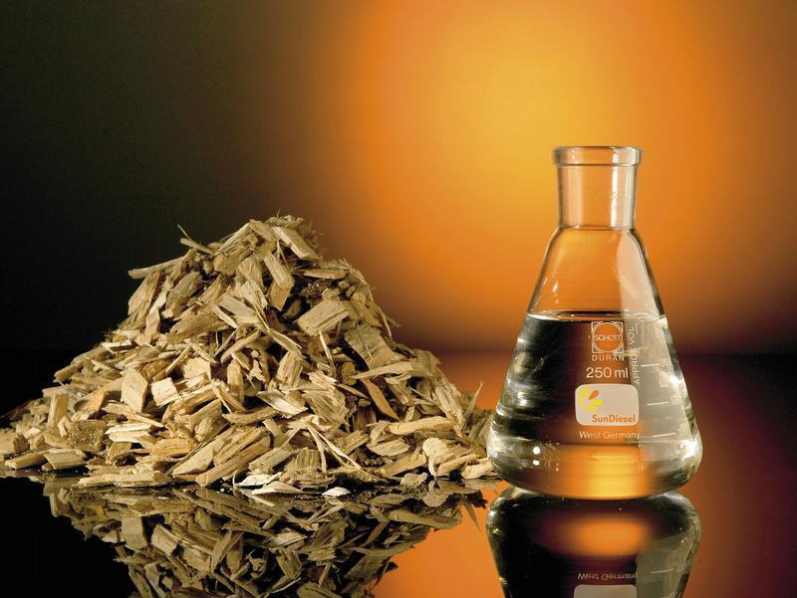
Получение спиртов

Slide 36
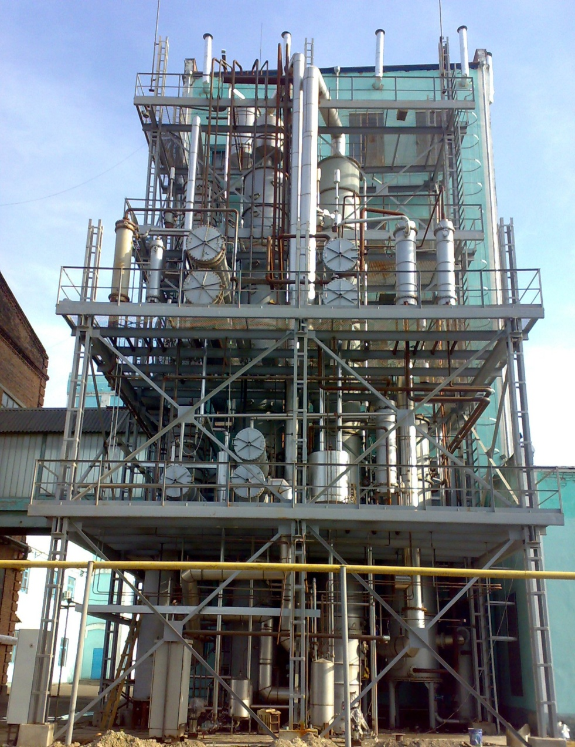
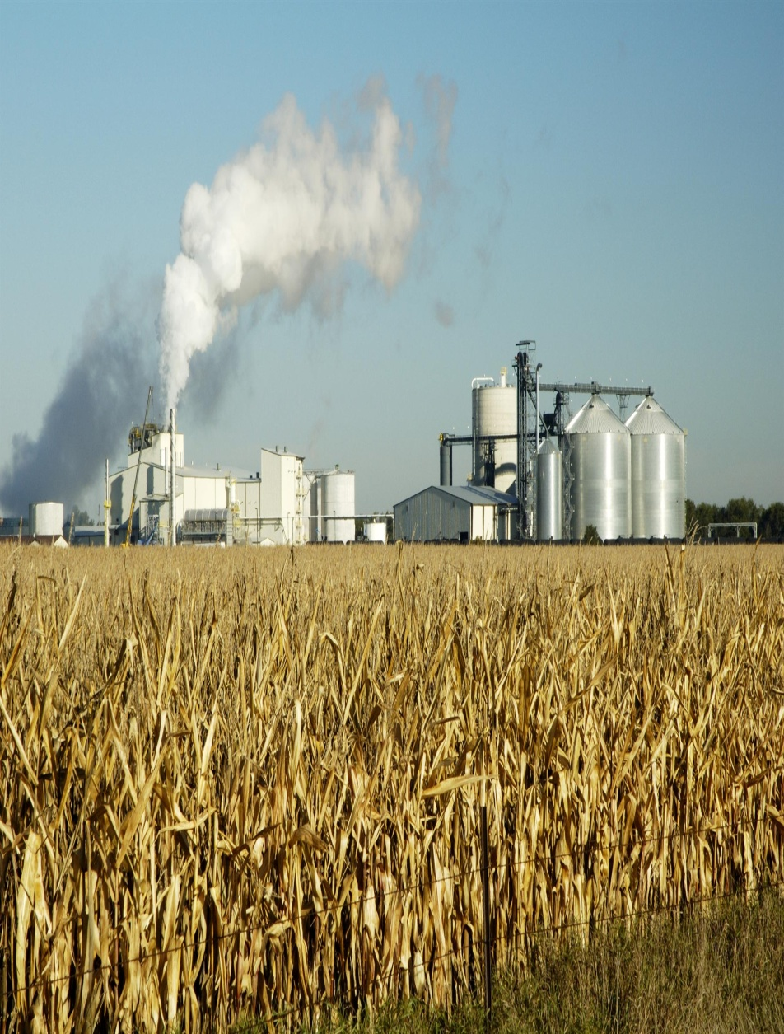
Установки для получения этанола

Slide 37
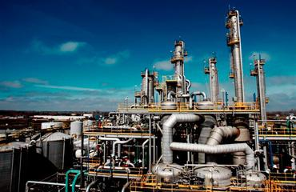
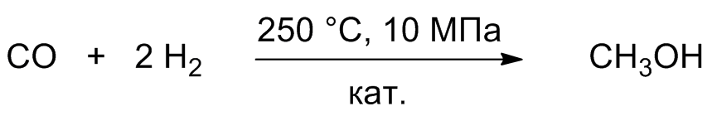
Получение спиртов
Метанол (древесный спирт) – получают
из древесины или
путем синтеза

Slide 38
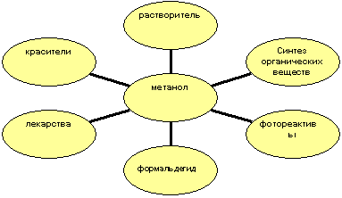
Применение спиртов

Slide 39
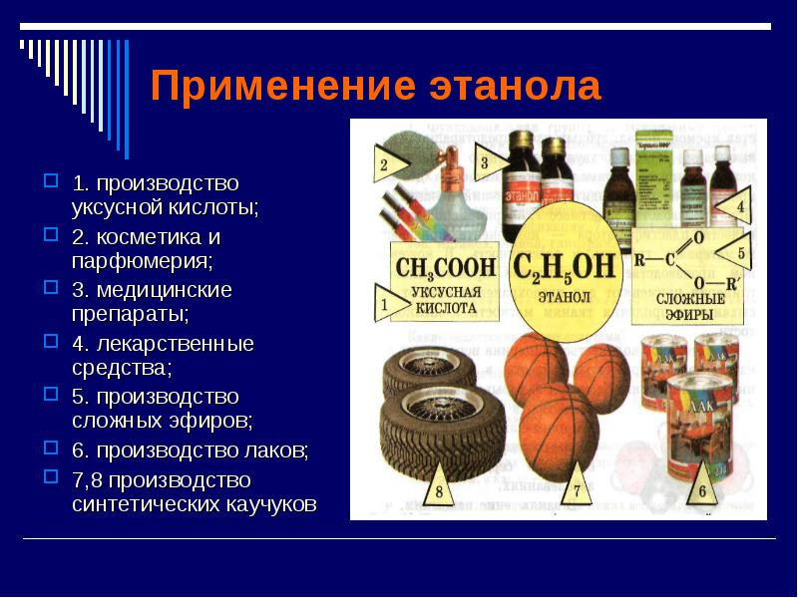
Применение спиртов

Slide 40
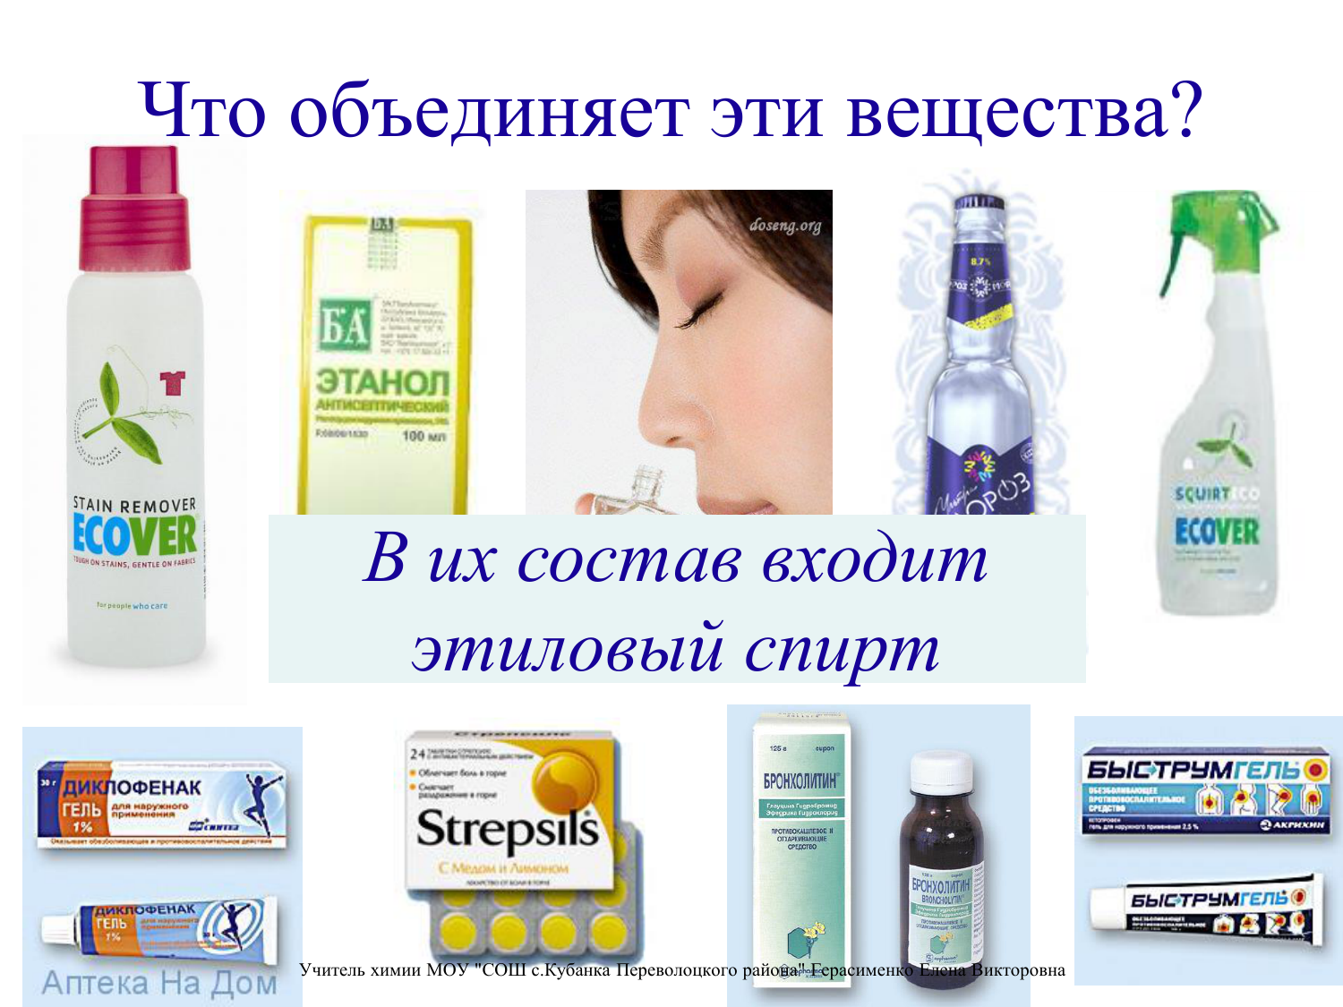
Применение спиртов

Slide 41
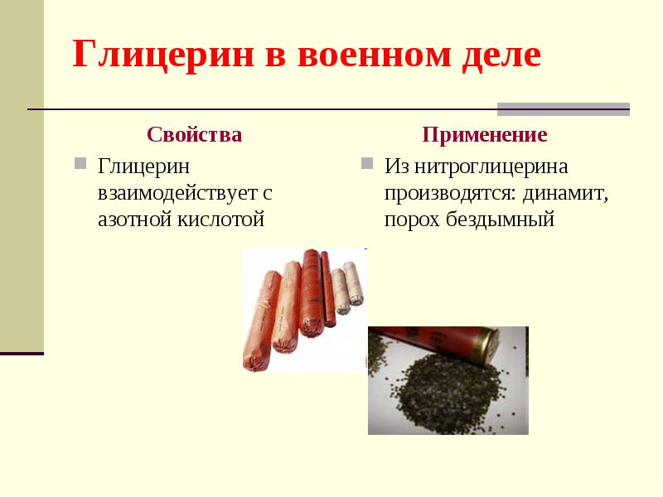
Применение спиртов

Slide 42
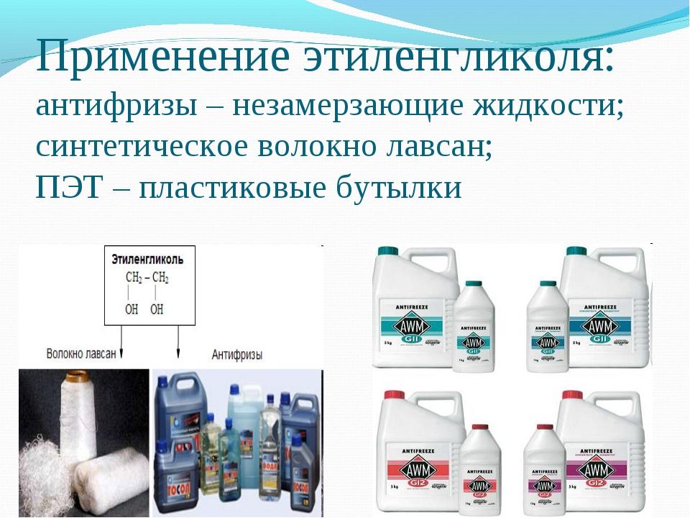
Применение спиртов

Slide 43
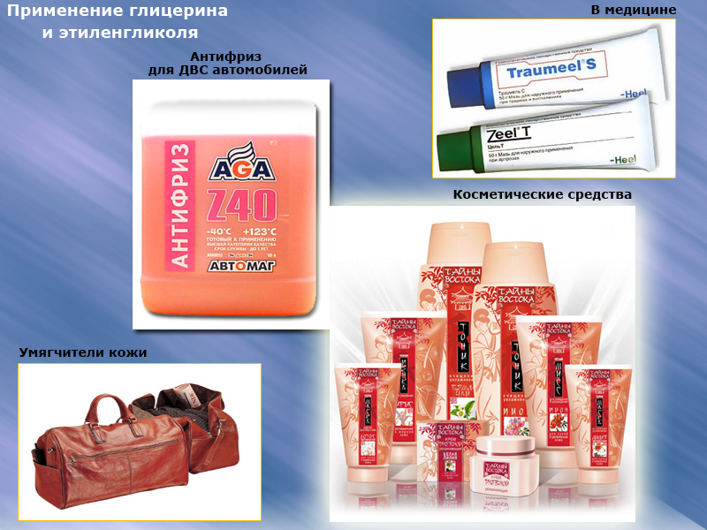
Применение спиртов

Slide 44
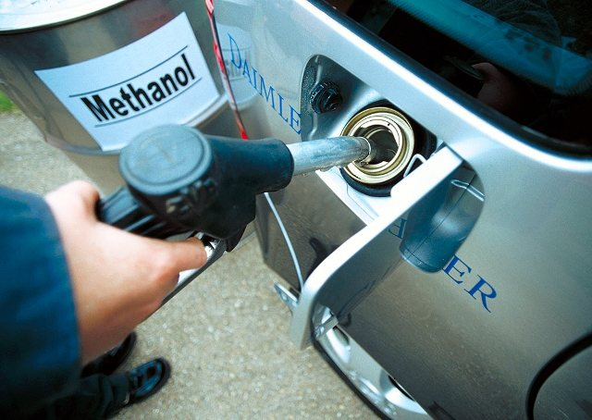
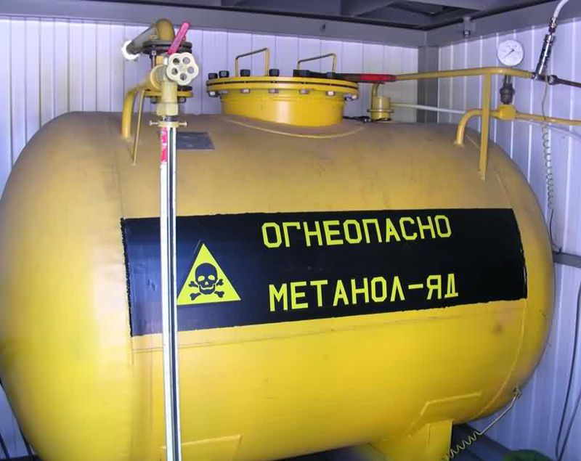
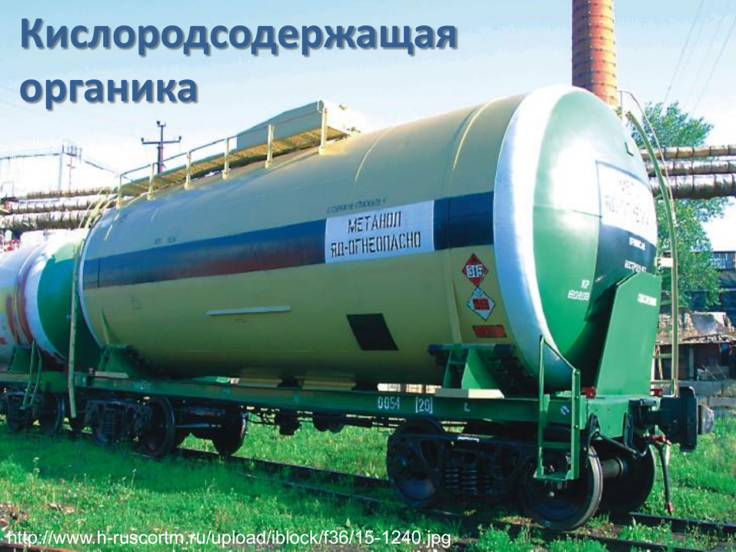
Действие спиртов на организм
Метанол – яд!!!

Slide 45
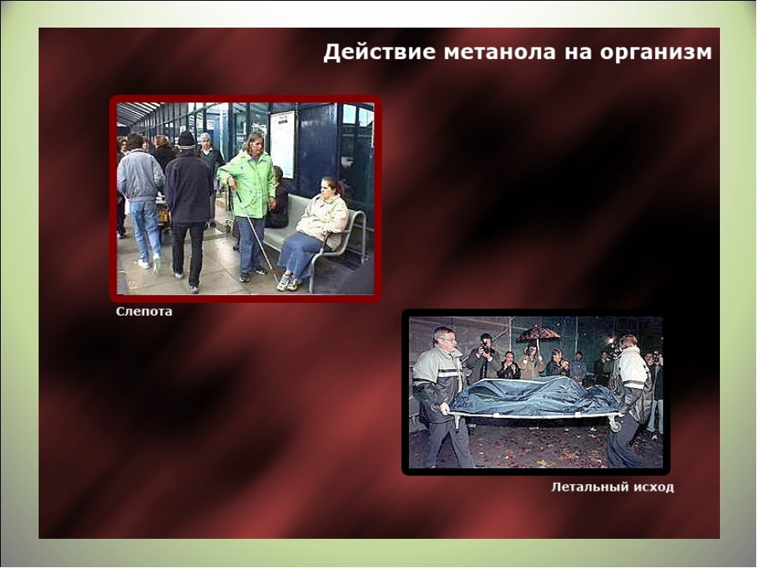

Slide 46
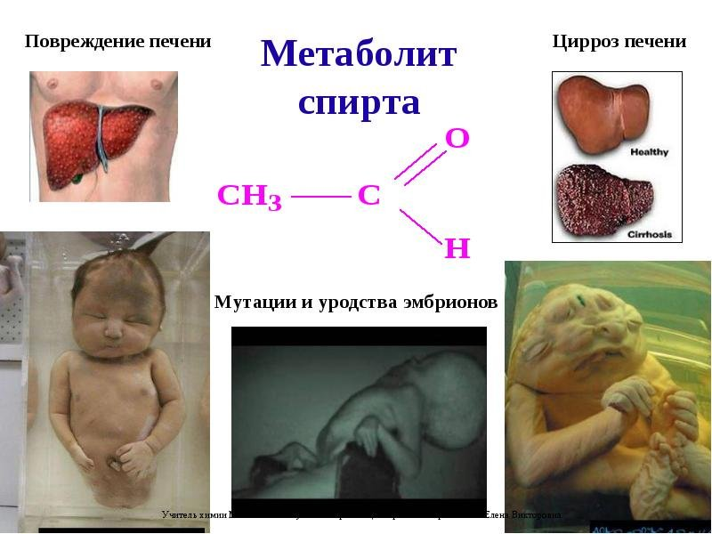
Действие спиртов на организм

Slide 47
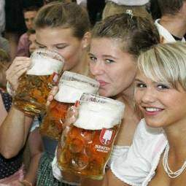





Дети и подростки, употребляющие алкоголь подвержены инфекционным заболеваниям

Slide 48




Продолжительность жизни сильно пьющих на 10 – 12 лет меньше средней

Slide 49




Пристрастие к алкоголю - причина различных преступлений

Slide 50


Slide 51
Будущее в ваших руках
Прежде чем принять спиртное — задумайся о последствиях!

Slide 52
Отчет об экскурсии по музею
Проблемные вопросы
1. Галоши из картофеля – это возможно?
2. Какая связь между спиртами и ядовитыми змеями?
3. Почему в 9-м классе программа по химии предусматривает знакомство учащихся с классом спиртов?

Slide 53
Конечная станция
«Лицей»

Slide 54
Итоги. Домашнее задание
§ 35, вопросы 1, 2, 4 (письменно), 2 (устно)

Slide 55

Спасибо
за внимание

